Slide 1
Qbe SAS
Christian Hofstädtler
Juli 2004

Slide 2
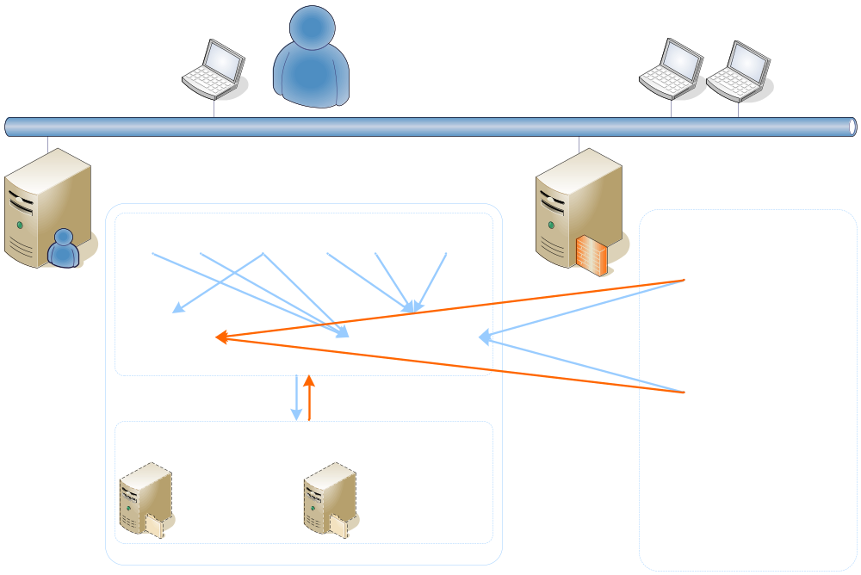
Beispiel Systemstruktur

Slide 3
Internetzugangskontrolle

Slide 4
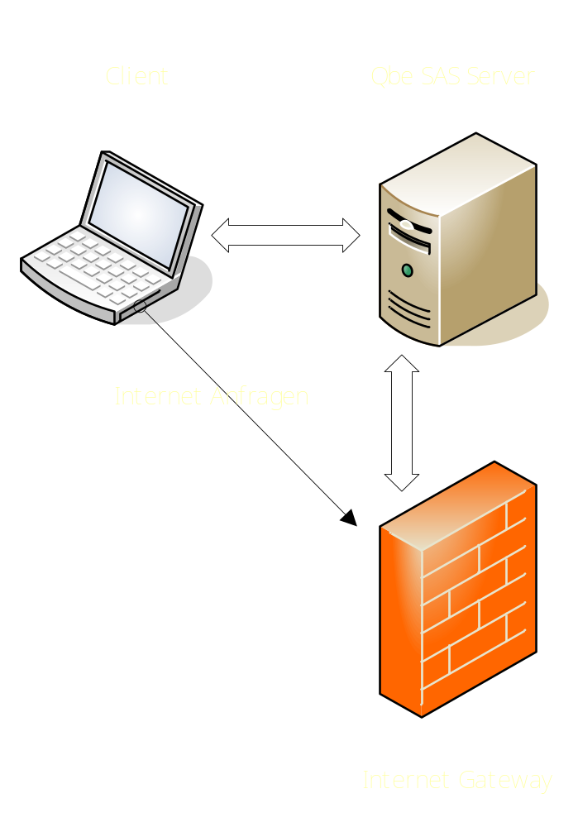
Ablauf Anmeldung
1
2
Benutzer meldet sich mit dem Qbe SAS Client an
Qbe SAS Server gibt die Anmeldung bei Bedarf an den Proxy weiter
Benutzer kann, falls freigeschaltet, surfen, sowie andere Netzdienste verwenden.

Slide 5
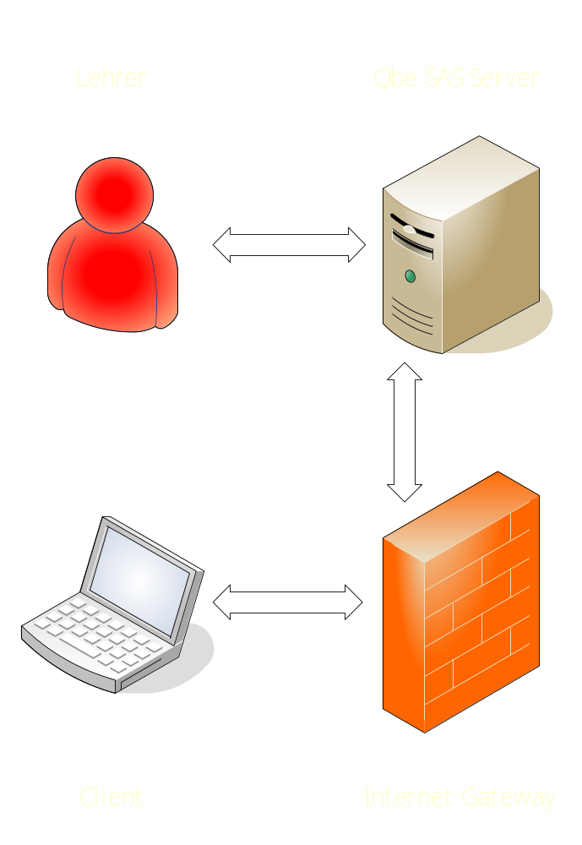
Ablauf Internetfreischaltung
1
2
3
Lehrer wählt im Web Interface die Klasse oder Klassengruppe aus
Qbe SAS Server gibt die Freischaltung an den Proxy weiter
Schüler kann jetzt im Internet surfen

Slide 6
Applikationsverteilung
Einfaches „Nach-Laden“ von Anwendungen
      Bei bestimmen Events, z.B. Computer Start, Anmeldung oder Zeit-basierend
Client Update ebenfalls möglich
XML gesteuert

Slide 7
Informationssystem
Stundenpläne
      „Lehrersuche“: Tag + Stunde = Klasse
Supplierbuch
      mit Bestätigungsprotokoll
Kalender
      für Termine wie Schularbeiten, Matura, Freie Tage, etc.
Getrennte Entwicklung
      Volle Qbe SAS Integration

Slide 8
Inventar-Management
Aufzeichnung von Ausleihvorgängen
      von z.B. Oszilloskopen, Frequenz- generatoren, ...
Erfassung von Gerätedaten
      Sowie Serien- und Inventarnummern
Getrennte Entwicklung
      mit Verwaltung im Qbe SAS System

Slide 9
Zahlen & Fakten
Entwicklungszeit
      2000 Stunden in 3 Jahren
Softwaregröße
      mehr als 250.000 Zeilen Source Code
Aufbauend auf zukunftsweisende Technologien
      Perl, PHP, C, C#.Net, LDAP/eDirectory

